Slide 1
Atelier sur la Géo-activation du Système d'Information Sanitaire (SIS) et l'Utilisation des Systèmes d’Information Géographique (SIG) en Afrique Francophone
Exercice 1 - Identification des besoins spécifiques en données (contexte géographique)
7 novembre 2023
Saly, Sénégal

Slide 2
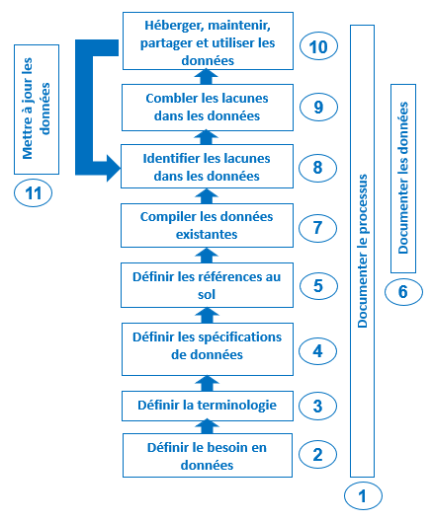
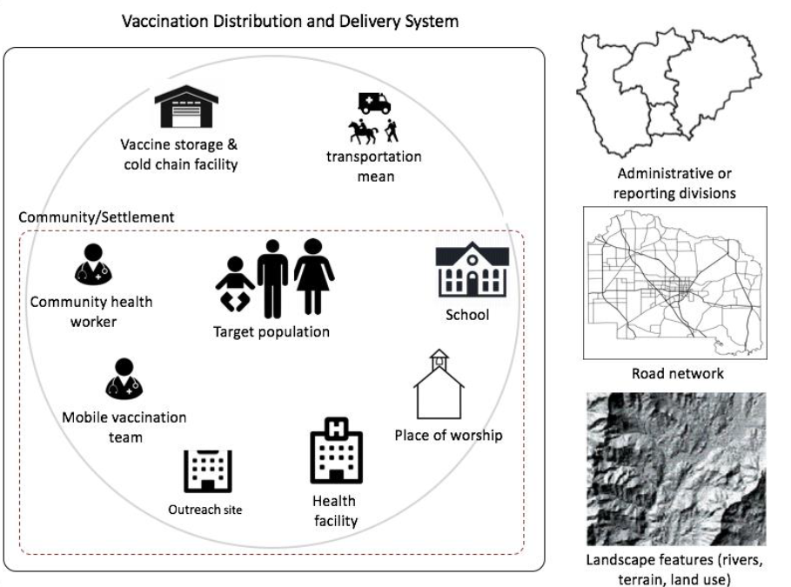
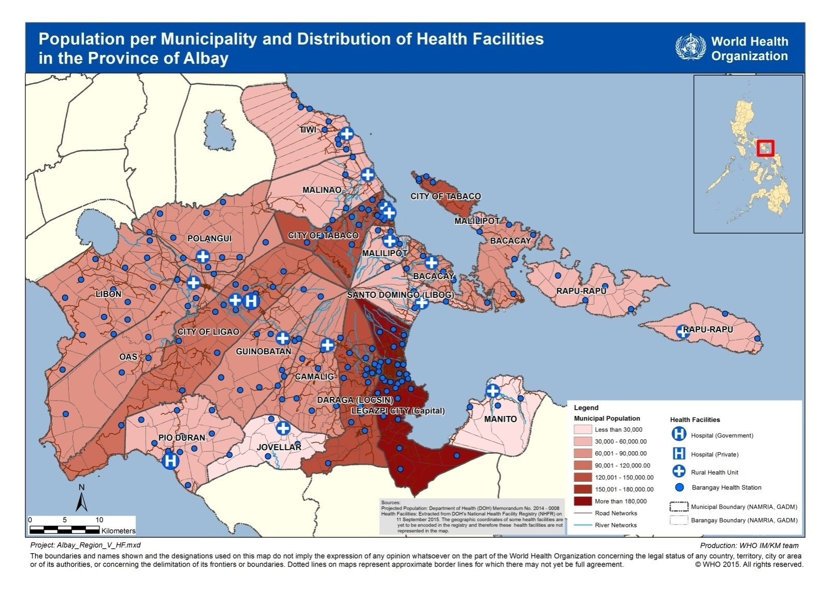
Définir le besoin en données
Deux activités importantes doivent être complétées pendant cette étape:
Comprendre et documenter le contexte géographique (Modèle de données)
Caractériser le données et informations spécifiques aux applications des données et technologies géospatiales

Slide 3
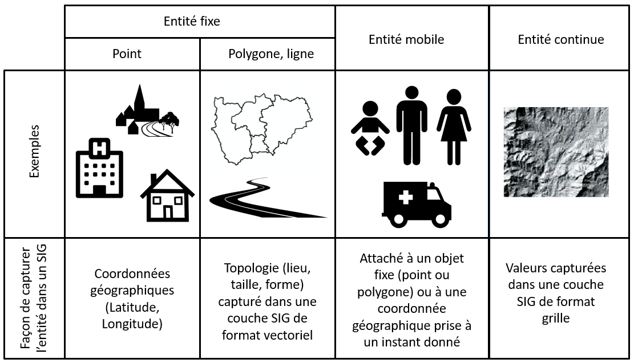
Comprendre et documenter le contexte géographique – Définir les entités géographiques
But de l’exercice: identifier les entités géographiques qui définissent l’écosystème des programmes de lutte contre le paludisme, la tuberculose et le VIH
3

Slide 4
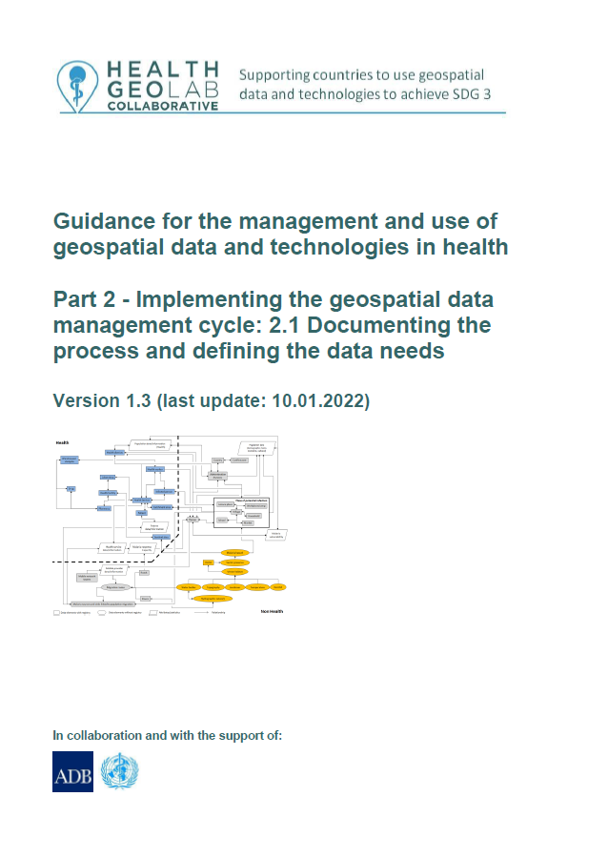
Déroulement de l’exercice
Chaque participant:
Prend un post-it correspondant au programme considéré
(une couleur par programme)
Inscrit sur ce post-it:
Le nom de l’entité géographique considérée (exemple: Province, district, centre de santé, ambulance, réseau routier,…)
Le type d’entité géographique (fixe, mobile, continue)
Le pays auquel l’entité s’applique
Recommence au point 1 pour toutes les autres entités géographiques auquel il/elle pense
Place tous les post-it sur le tableau blanc en respectant le program
EN_Guide_HGLC_Part2_1
Paludisme
Tuberculose
VIH
District
Fixe
Burkina Faso

